Slide 1
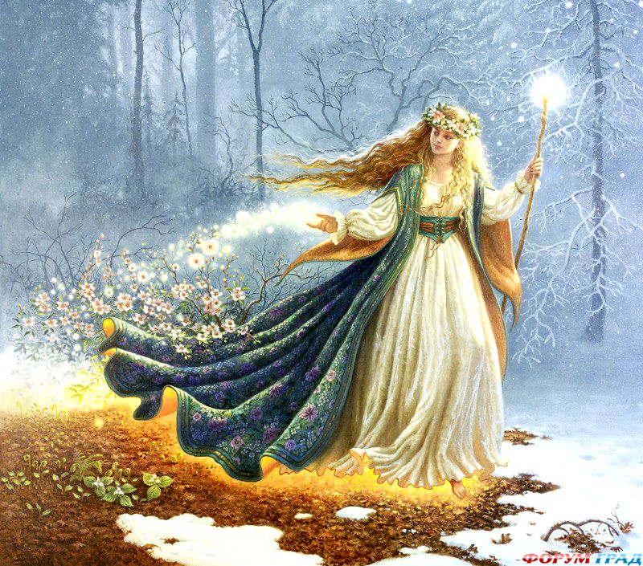
Весна идёт!
Notes:
Автор: Грищенко Людмила Ивановна

Slide 2
Я раскрываю почки,
Зелёные листочки,
Деревья поливаю,
Движения полна.
Зовут меня…

Slide 3
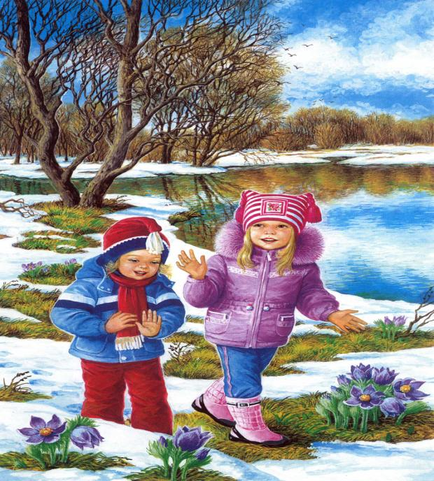
Весна.
К нам весна шагает Быстрыми шагами, И сугробы тают под ее ногами. Черные проталины На полях видны. Видно, очень теплые Ноги у весны. (И. Токмакова)
Notes:
К нам весна шагает быстрыми шагами, и сугробы тают под ногами. Черные проталины на полях видны. Видно очень теплые ноги у весны. /. Токмакова/

Slide 5
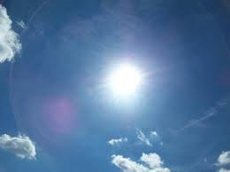
Солнце весеннее тёплое, яркое. Небо голубое, ясное, высокое. День становится длиннее ночи.

Slide 6
Снег становится тёмным, рыхлым, грязным, тает под солнцем и стекает по дорожкам звонкими ручейками.

Slide 7
Капель.
Кап-кап Кап-кап! С крыши падают слезинки. Кап-кап! Тают белые снежинки. Кап-кап! Солнышко по крыше скачет. Кап-кап! А зима сидит и плачет. Кап-кап!
(А. Леонтьев, пер. В. Данько)

Slide 8
Ледоход.
Солнце пригревает, Лед на речке треснул. Речка зашумела, Льдины подгоняет. Как это явление Весною называют. (ледоход)

Slide 9
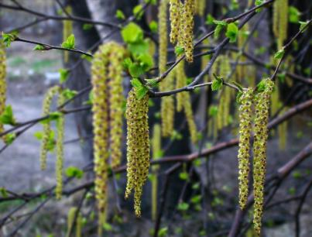
По весне набухли почки И проклюнулись листочки. Посмотри на ветки клена – Сколько носиков зеленых! (Т. Дмитриев)

Slide 10
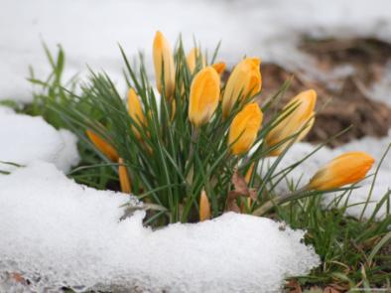
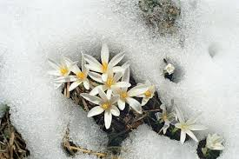
Из под снега пробиваются первые цветы (первоцветы).

Slide 11
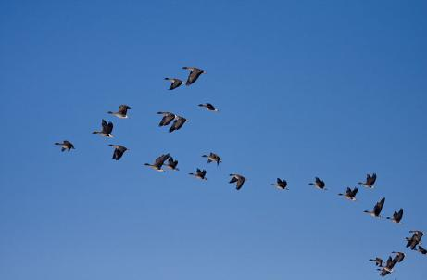
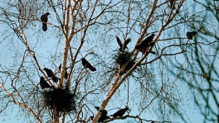
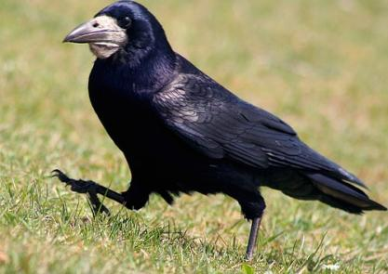
Птицы возвращаются из тёплых стран, вьют гнёзда.

Slide 12
Загадки о весне.

Slide 13
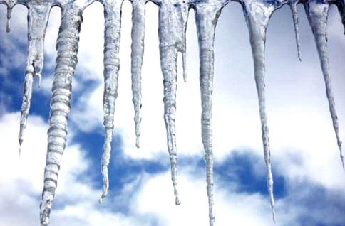
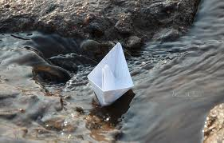
Растет она вниз головою, Не летом растет, а зимою. Но солнце ее припечет — Заплачет она и умрет.
Бегу я, как по лесенке, По камушкам звеня. Издалека по песенке Узнаете меня

Slide 14
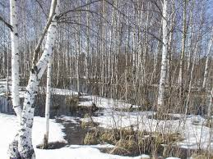
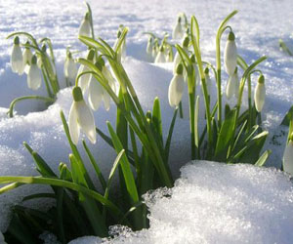
Снег чернеет на полянке, С каждым днем теплей погода. Время класть в кладовку санки. Это, что за время года.
Первым вылез из землицы На проталинке Он мороза не боится, Хоть и маленький.

Slide 15
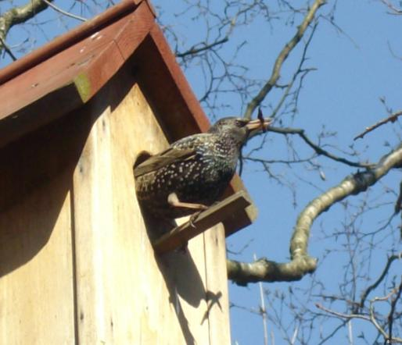
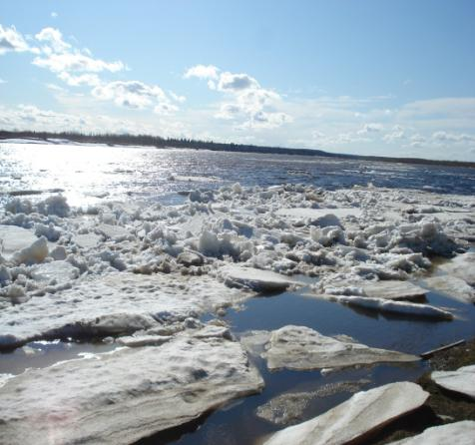
Новоселье у скворца,
Он ликует без конца.
Чтоб у нас жил пересмешник,
Смастерили мы...
Веселится весь народ —
Льдины двинулись в поход!
Мы на речке каждый год
Наблюдаем...

